Slide 1
Une introduction à la sensibilité de conflit - Comment définir la sensibilité aux conflits
Une introduction à la sensibilité de conflit, partie 2
Partie II
Decembre
RDC

Slide 2
Defining Conflict Sensitivity Definir sensibilite aux conflicts
Raison
Renforcer la capacité des participants à comprendre la sensibilité aux conflits
Objectifs
Les participants peuvent expliquer la sensibilité au conflit
Les participants sont familiarisés avec l'utilisation d'outils d'analyse

Slide 3
Partie II Qu'est-ce que la sensibilité aux conflits?
Par deux, discutez de ce que vous pensez être la sensibilité au conflit
Notes:
NO CLICK

Slide 4
Defining Conflict
Les conflits ont tendance à impliquer un désaccord entre deux parties ou plus. Elle peut devenir particulièrement nocive lorsque la violence est introduite.
La violence peut se manifester sous différentes formes, telles que la violence structurelle, culturelle et/ou directe. Toutes les formes de violence peuvent causer du tort et ne doivent pas être ignorées.
Les conflits violents sont souvent décrits comme un désaccord entre deux (ou plusieurs) acteurs qui s'efforcent d'acquérir des ressources limitées, ou de régler des intérêts contradictoires, avec l'utilisation (ou la menace de) la force physique directe.
Le terme « conflit » dans le cadre de cet atelier fait référence aux conflits violents.
Conflict tends to involve a disagreement among two or more parties. It can become particularly harmful when violence is introduced.
Violence can manifest in different forms, such as structural, cultural, and/or direct violence. All of forms of violence can cause harm and should not be ignored.
Violent conflict is often described as a disagreement between two (or more) actors that strive to acquire scarce resources, or settle competing interests, with the use (or threat of) direct physical force.
The term “conflict” in the context of this workshop refers to violent conflict.

Slide 5
Understanding Conflict Sensitivity
Dans des contextes complexes, les bonnes intentions peuvent parfois, par inadvertance, aggraver la situation. La sensibilité aux conflits repose sur la prémisse que la fourniture d'une assistance n'est pas neutre, surtout lorsqu'elle est appliquée aux zones touchées par des conflits violents.
Vu sous cette optique, dans les contextes touchés par l'assistance aux conflits violents est une forme de ressource qui peut être utilisée à mauvais escient pour renforcer un côté d'un conflit et / ou affaiblir une partie opposée. La possibilité d'un préjudice important augmente lorsque les interventions ne tiennent pas compte des effets néfastes d'actions autrement bien intentionnels.
La sensibilité aux conflits n'est donc pas seulement un instrument important pour éviter d'alimenter par inadvertance les conflits violents (Do No Harm), mais aussi un instrument qui peut également être utilisé pour améliorer l'efficacité de l'assistance. Par exemple, en renforçant les possibilités de promouvoir la paix
In complex settings, good intentions can sometimes inadvertently make a situation worse. Conflict Sensitivity is based on the premise that the provision of assistance is not neutral especially when applied to areas affected by violent conflict.
Seen through this lens, In settings affected by violent conflict assistance is a form of resource that can be misused to strengthen one side of a conflict and/or weaken an opposing side. The possibility of substantial harm increases when interventions fail to identify and address the detrimental effects of otherwise well-intended actions.
Conflict Sensitivity is therefore not just an important instrument to avoid inadvertently fueling violent conflict (Do No Harm), but one that can also be used to enhance the effectiveness of assistance. For instance, by reinforcing opportunities to promote peace.
Notes:
In complex settings, good intentions can sometimes inadvertently make a situation worse. Conflict Sensitivity is based on the premise that the provision of assistance is not neutral especially when applied to areas affected by violent conflict.
Seen through this lens, In settings affected by violent conflict assistance is a form of resource that can be misused to strengthen one side of a conflict and/or weaken an opposing side. The possibility of substantial harm increases when interventions fail to identify and address the detrimental effects of otherwise well-intended actions.
Conflict Sensitivity is therefore not just an important instrument to avoid inadvertently fueling violent conflict (Do No Harm), but one that can also be used to enhance the effectiveness of assistance. For instance, by reinforcing opportunities to promote peace.

Slide 6
Quelle est la différence Entre..
Do No Harm / Ne pas nuire?
Sensibilité aux conflits?
Par deux, discutez de ce que vous pensez être la différence

Slide 7
Quelle est la différence Entre..
Sensibilité aux conflits
consolidation de la paix?
Par deux, discutez de ce que vous pensez être la différence

Slide 8
La consolidation de la paix vise à s'attaquer aux causes profondes de la violence en réduisant ou en transformant les facteurs de conflit
See here for more information

Slide 9
La sensibilité aux conflits peut sembler intéressante, mais comment pouvons-nous le faire?
how do we do it ?

Slide 10
Le sensibilité aux conflits en trois étapes
Par deux, discutez de ce que vous pensez être
Tu les connais?

Slide 11
Étape 1: comprendre le contexte
Understanding
The Context

Slide 12
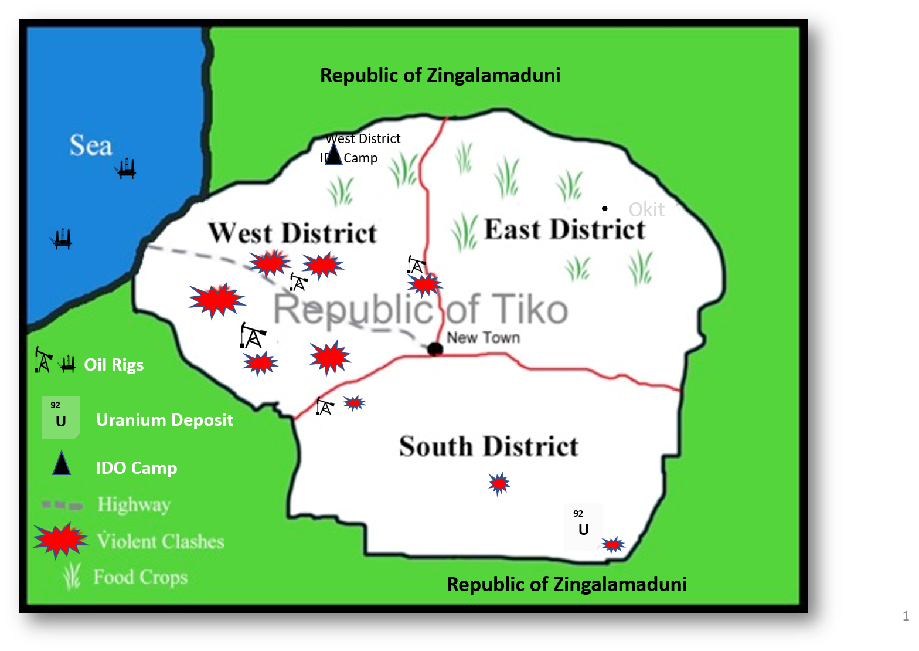
Analyse cartographique

Slide 13
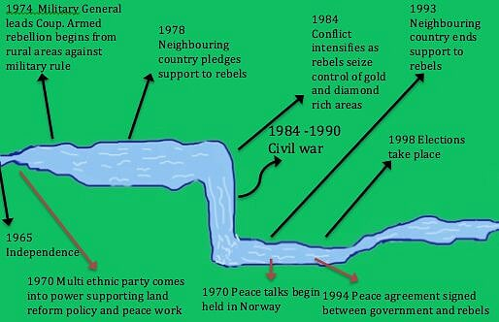
Analyse historique
Timeline River Tool
Chronologie du conflit

Slide 14
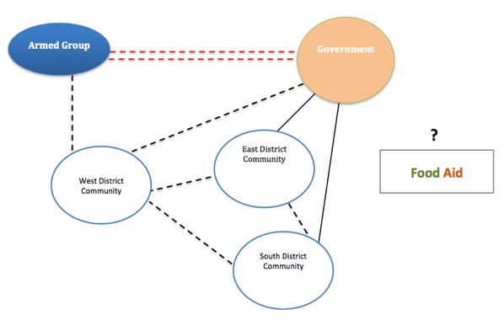
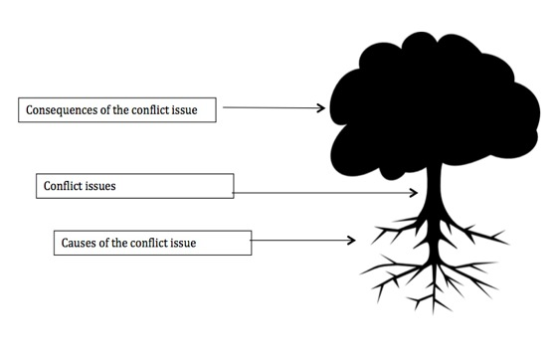
Analyse complémentaire
Acteurs
Les causes
Tendances et dynamique

Slide 15
Quelle est l'étape 2?
Notes:
NO CLICKS

Slide 16
Étape 2
Comprendre l'interaction bidirectionnelle entre les activités du projet et le contexte

Slide 17
Analyse d'impact
Discussions de groupe
Examiner l'impact du contexte sur les activités et inversement
Documenter les réponses
This Photo by Unknown Author is licensed under CC BY

Slide 18
Quelle est l'étape 3?

Slide 19
Étape 3
(Planification stratégique et gestion de projet)
Agir pour minimiser l'impact négatif
Agir pour maximiser l'impact positif

Slide 20
Pouvez-vous rappeler les étapes?
Par deux, discutez des trois étapes et de la façon dont vous vous y prendrez.
Notes:
NO CLICK

Slide 21
La sensibilité aux conflits en action
Comprendre le contexte
1
Comprendre l'interaction bidirectionnelle entre les activités et le contexte
2
Agir pour réduire les impacts négatifs
Et
Agir pour maximiser l'impact positif
(planification stratégique et gestion de projet)
3

Slide 22
Conflict Sensitivity Circle (Cercle de sensibilite aux conflits)
Source: Helvetas ‘3 steps for working in fragile conflict-affected situations’ (WFCS) 2013
See here for more information

Slide 23
Attends une minute. La sensibilité aux conflits ne signifie pas que vous êtes à l'abri des conflits!

Slide 24
Comprendre les conflits: La sensibilité ne suffit pas ... vous devez agir en conséquence

